Slide 1


Commission Santé, Sécurité et Conditions de Travail CSE UES Evel & Quadral
27/01/2026

Slide 2
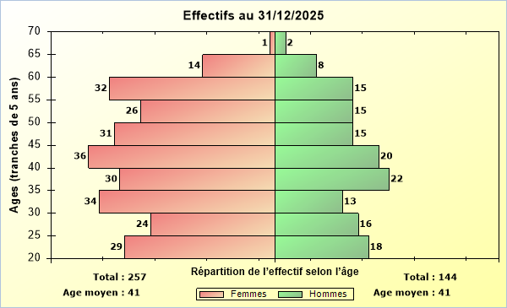
Répartition de l’effectif selon l’âge au sein de l’UES au 31/12/2025
Effectif total 2024: 384
Effectif total 2025: 401

Slide 3
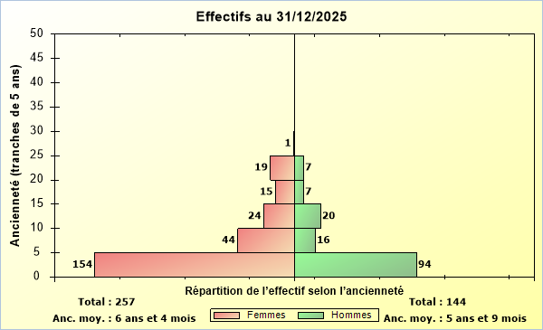
Répartition de l’effectif selon l’ancienneté au sein de l’UES au 31/12/2025

Slide 4
Absences des 4 trimestres écoulés au sein de l’UES

Slide 5
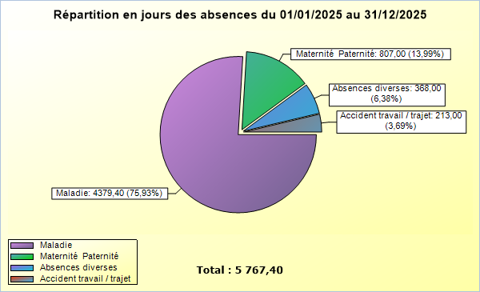
Absentéisme global au sein de l’UES
5767,40 jours
C’est le nombre de journées d’absences cumulées du 01/01/2025 au 31/12/2025.
6,17%
C’est le taux d’absentéisme au 31/12/2025.
Comparatif 2024:
4401,5 jours d’absence du 01/01/2024 au 31/12/2024
4,99% taux d’absentéisme au 31/12/2024
Absences diverses : Congés événement familial (décès, enfant malade…etc) / absences injustifiées non rémunérées / congés sans solde
Delta de 1365,9 jours entre les 2 années

Slide 6




Absentéisme maladie au sein de l’UES comparaison 2024 et 2025

Slide 7
Accidents de trajet et accidents du travail
5 Accidents de travail
3 Accidents
du travail
1 Accidents de travail
2 accidents de travail
3 Accidents de trajet
3 Accidents de trajet
2 Accidents de trajet
4 accidents de trajet
2 accidents de trajet
Accidents de travail 2025 | Accidents de trajet 2025
Rechute d’un ancien AT Chute pendant un Afterwork | Accident de la route Chute de plain pied sur un trottoir Chute sur la chaussée Glissade sur verglas

Slide 8
Votre formation obligatoire CSSCT
Formation CSSCT (Commission Santé Sécurité et Conditions de Travail) :
5 jours de formation
Organisme Adalie (Metz) + une autre session à Lyon
1200€ la session (2 sessions sont à prévoir par rapport au nombre d’élu)
Droit à la formation des membres du CSE - INRS

Slide 9
Actualisation du DUERP
Revalorisation du taux de R4 (déplacements professionnels) pour le personnel sédentaire, les fonctions supports (2 accidents) et les métiers de la promotion (1 accident)
Revalorisation du taux de gravité de R4
Intégration de R4 dans le tableau d’évaluation des risques pour les métiers sédentaires.
Intégration de R4 comme étant une priorité 2.
Synthétisation du DUERP

Slide 10
Les déménagements prévus:
QUADRAL PROPERTY :
41 rue de la Chaussée d’Antin 75009 Paris
→ 89 rue de Tocqueville 75017 Paris
Déménagement prévu mi-février
QUADRAL TRANSACTIONS:
50 avenue Claude Vellefaux 75010 Paris
→89 rue de Tocqueville 75017 Paris
Déménagement prévu mi-février

